Slide 1
Audit Carrefour Express
Magasin : Midoun
30 novembre 2017
Dr Hatem KARAA

Slide 2
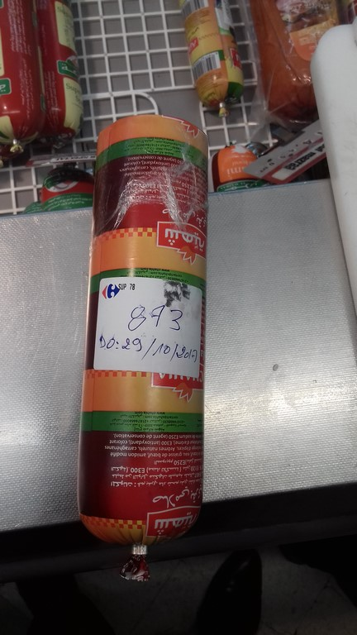
Rayon fromage charcuterie: Définir une durée maximale de vente des boyaux de charcuterie entamés (présence en rayon d’un boyau entamé depuis le 29 octobre 2017).

Slide 3
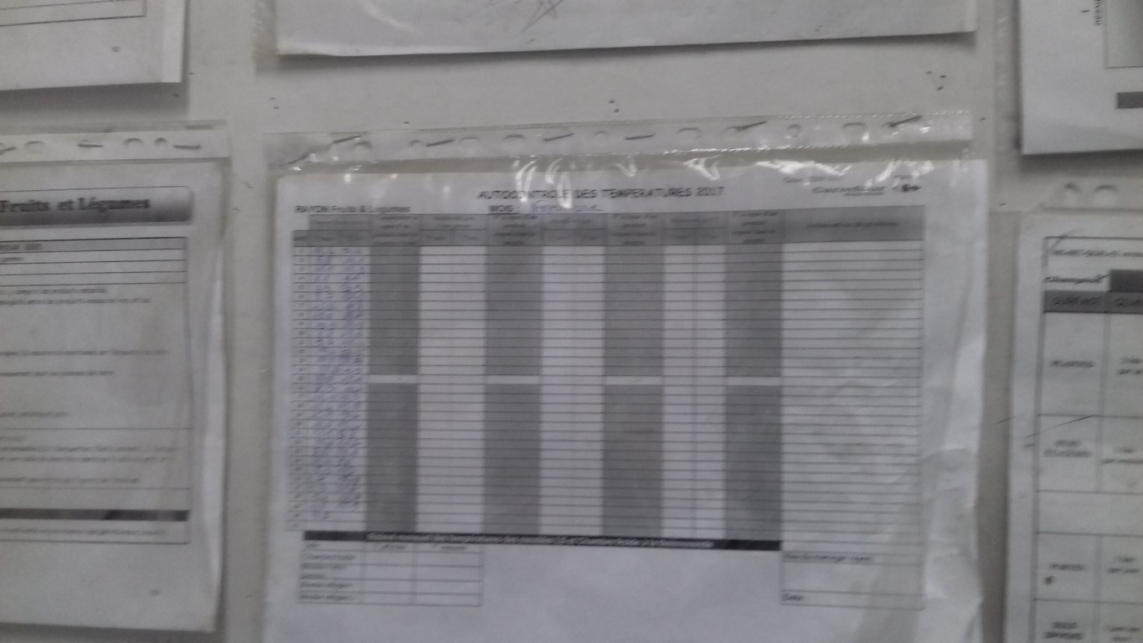
Rayon fruits et légumes: assurer la vérification à la thermosonde des températures à cœur des produits.

